Slide 1

Lärosätenas bidrag till kunskaps- och kompetensutvecklingen
Sveriges universitets- och
högskoleförbund
The Association of
Swedish Higher Education Institutions
Notes:
Version: 2022-01-10

Slide 2

Uppdrag
Lärosätenas bidrag till kompetensförsörjningen
Motivera varför samhället långsiktigt skall investera i forskning och högre utbildning.
Öka förståelsen för lärosätenas viktiga och komplexa uppdrag
Arbetsmetodik väljs utifrån tema, tex insamling av offentlig statistik och klok paketering av densamma
Expertgrupp ska vara styrgrupp. Projektledare ur expertgruppen.
Presidiet tänker sig en skriftserie från de olika grupperna och ett möjligt delmål är att integrera detta i kommande seminarier på Almedalsveckan

Slide 3
Arbetsgrupp
Lars Bengtsson, Prorektor HiG
Birgitta Bergvall-Kåreborn, Rektor LTU
Sverker Johansson, Senior rådgivare HDa
Lars Niklasson, Rektor HiS
Paul Pettersson, Rektor MDH, sammankallande
Linn Svärd, SFS
Notes:
Dessutom har följande deltagit:
Karin Dahlman-Wright, Prorektor KI
Simon Edström, Studentrepr. SFS
Helena Jerregård, Vicerektor för samverkan MDH
Fredrik Hylerstedt, Studentrepr, LiU
Annika Östman Wernerson, vice-rektor för utb. KI
Regelbundna möten sedan feb 2019. 9e den 9/9
Inbjudna gäster, tex UKÄ och Mälardalsrådet.

Slide 4
Lärosätenas bidrag till kunskaps- och kompetensutvecklingen
Hur mycket och vad producerar vi?
Vad kostar sektorn?
Hur är effektiviteten i sektor?
Hur bidrar vi till arbetsmarknadens utveckling?
Övriga analyser

Slide 5
Lärosätenas bidrag till kunskaps- och kompetensutvecklingen
Hur mycket och vad producerar vi?
  totalt samt per utbildningsområde, forskarutbildning, publikationer
Vad kostar sektorn?
  totalt (AKI-justerat), totalt antal anställda
Hur är effektiviteten i sektor?
  examina per miljon (AKI-justerat på grund och avancerad nivå samt disputerade), andel stödpersonal, publikationer per miljon
Hur bidrar vi till arbetsmarknadens utveckling?
  Var tar de utbildade vägen - studentflöden mellan län (bosatta innan och 3 år efter examen, 1996-1999, 2011-2014), nettotillflöden in/ut i olika regioner
Övriga analyser
  LLL, sampublikationsmönster, breddad rekrytering, andel kvinnor/män i utbildningar, civ.ing.inriktningar, mm

Slide 6
Hur mycket och vad producerar vi?
…inom utbildningsområden, forskarutbildning och forskning.

Slide 7
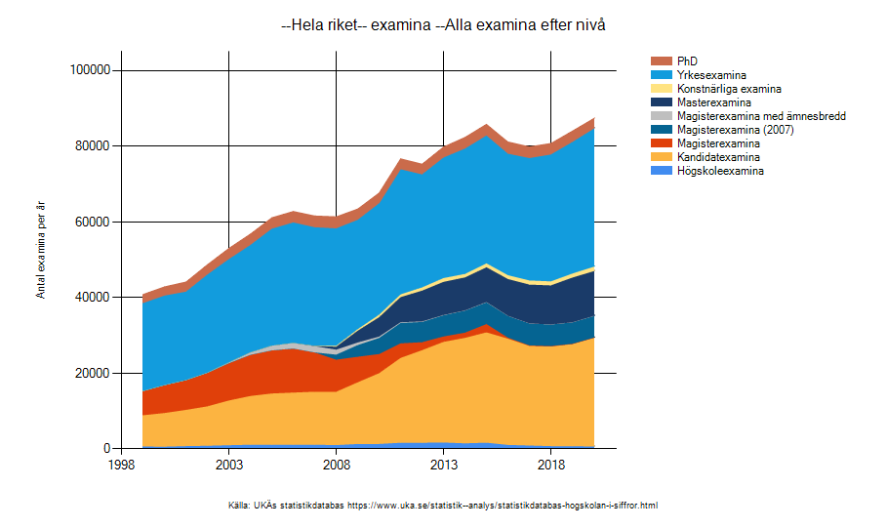
Hur många examina har landets lärosäten producerat?
Källa: UKÄs statistikdatabas
https://www.uka.se/statistik--analys/statistikdatabas-hogskolan-i-siffror.html
Notes:
Källa: Statistikdatabas: Högskolan i siffror, UKÄ.
- Antalet examina har mer än fördubblats - Största relativ ökning bland generella examina (kandidat, magister)
- Nytt system på avancerad nivå från 2007 (syns när masterexamina kom in i bilden)
- En del av ökning torde komma från programmifieringen (vilket Lars Haikola noterade i SOU 2015:70)
- Obs att en individ kan ta flera examina. Detta har ökat under perioden.

Slide 8
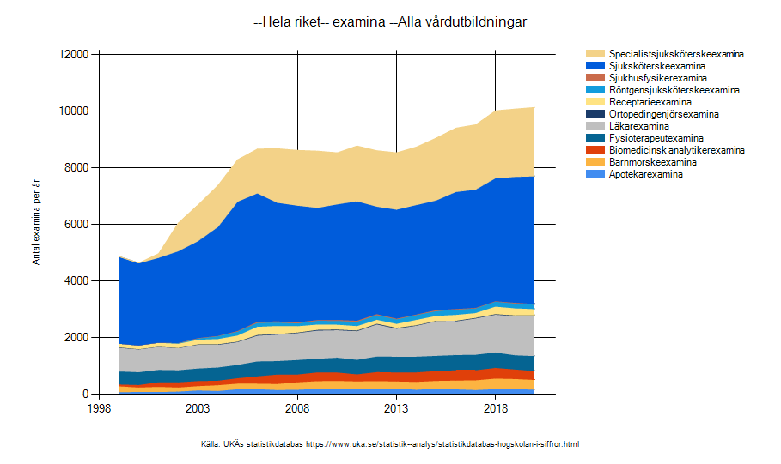
Hur många inom vårdområdet?
Källa: UKÄs statistikdatabas
https://www.uka.se/statistik--analys/statistikdatabas-hogskolan-i-siffror.html
Notes:
- Vårdutbildningarna har också i runda tal fördubblats sedan 1990-talet.
- Samtliga yrkeskategorier har vuxit stadigt.
- Dessutom har specialistsjuksköterskorna tillkommit på toppen.

Slide 9
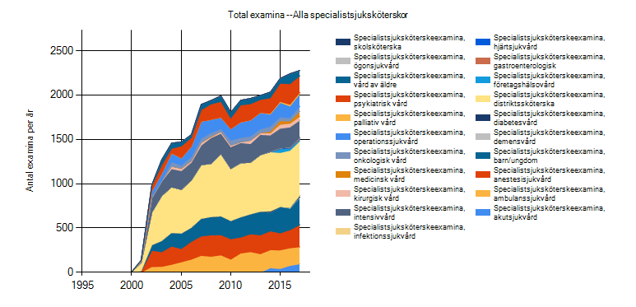
Hur många specialistsjuksköterskor?
Källa: UKÄs statistikdatabas
https://www.uka.se/statistik--analys/statistikdatabas-hogskolan-i-siffror.html
Notes:
Fördjupningsbild

Slide 10
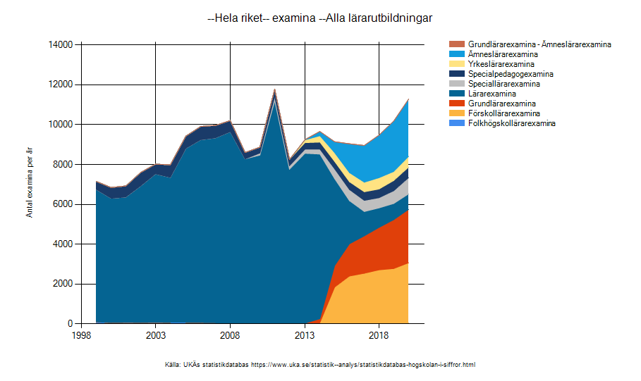
Hur många inom lärarutbildningsområdet?
Källa: UKÄs statistikdatabas
https://www.uka.se/statistik--analys/statistikdatabas-hogskolan-i-siffror.html
Notes:
- Lärarutbildningens volym har ökat något under perioden, men nettoförändringen är måttlig.
- Lärarutbildningsreformer har inte gjort utbildningen mer attraktiv.
- Berg- och dalbanan kring 2010 beror sannolikt på förändringar i regelverket, både legitimationskrav och övergångsregler från äldre utbildningar
- 2011 sista året att ta ut examen på ”gamla” lärarutbildningen.

Slide 11
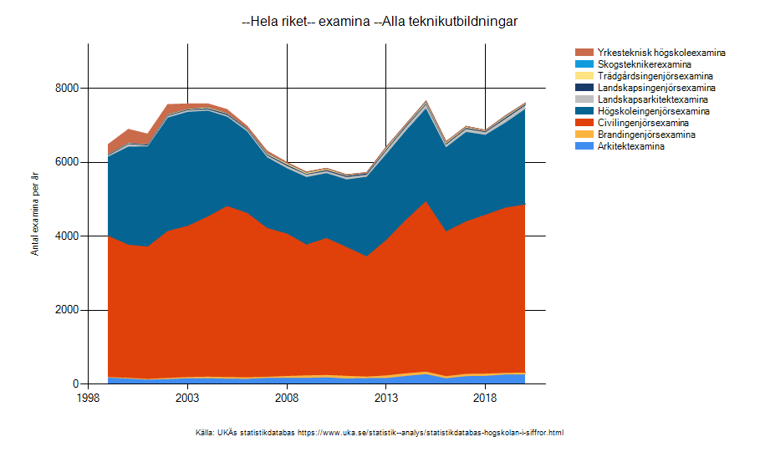
Hur många inom teknikområdet?
Källa: UKÄs statistikdatabas
https://www.uka.se/statistik--analys/statistikdatabas-hogskolan-i-siffror.html
Notes:
- Volymen för ingenjörsutbildningarna svänger upp och ner.
- Nettoökning under perioden.

Slide 12
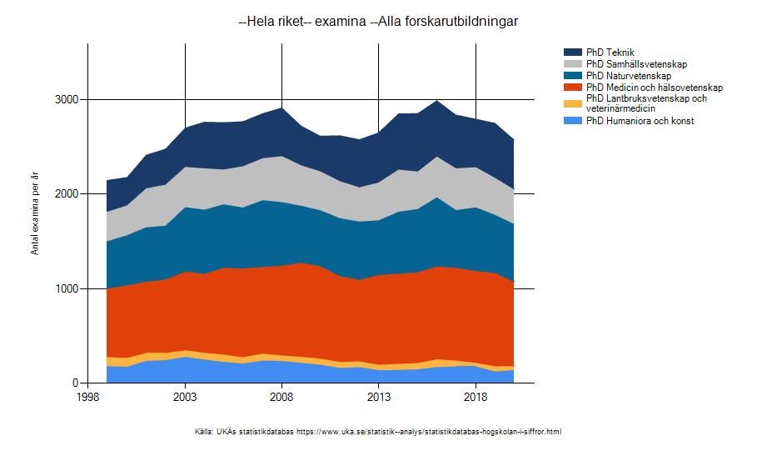
Hur många forskarutbildade?
Källa: UKÄs statistikdatabas
https://www.uka.se/statistik--analys/statistikdatabas-hogskolan-i-siffror.html
Notes:
Forskarutbildningen ökade stadigt fram till 2008.
Har sedan legat på ungefär samma nivå.
Ökningen började tidigare - på 1980-talet.
Trendbrottet i mitten av 2000-talet kan eventuellt kopplas till ändrat regelverk kring forskarutbildningens finansiering.
Ökningen är inte jämnt fördelad mellan ämnesområden - teknik och medicin har ökat mest, medan humaniora inte visar någon trendmässig ökning alls.

Slide 13
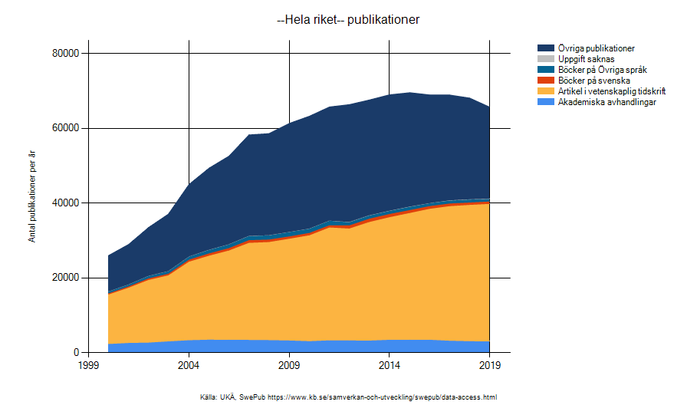
Hur mycket forskning – antal publikationer?
Källa: SwePub
https://www.kb.se/samverkan-och-utveckling/swepub/data-access.html
Notes:
Tydligt ökande trend genom hela perioden.
Lilla svängen neråt det sista året beror på eftersläpning i inrapporteringen.
Under perioden har incitamentsstrukturen förändrats, med ökat fokus på bibliometri, och därmed incitament för både lärosäten och enskilda forskare att publicera så mycket som möjligt, särskilt tidskriftsartiklar (den mörkblå sektorn i mitten).
En del av ökningen kan också bero på ökad anmälningsbenägenhet (för 10-20 år sedan var trycket på forskarna att rapportera in allt de skrivit inte lika hårt).

Slide 14
Hur står sig kvaliteten – relativ citeringsgrad?
Sverige
Globalt
Citeringar i förhållande till genomsnittsartikeln,
korrigerat för ämnesområde.
Publiceringsår ca 4 år före året på axeln.
Notes:
Citeringar i förhållande till genomsnittsartikeln globalt
Fältnormerat / korrigerat för ämnesområde och för publikationens ålder
Publiceringsår ca 4 år före året på axeln
Kvantiteten ökar enl förra bilden
Medelciteringsgraden stabil i tidsintervallet

Slide 15
Notes:
Fördjupningsbild
Andelen högciterade publikationer ligger stabild i intervallet
Exakta värden: 10.6%, 11.2% och 11.2%

Slide 16
Fackhögskolor
Notes:
Fördjupningsbild
Gamla universitet t o m/inkl LiU

Slide 17
Observationer
Totala antalet examina ökar kraftigt sedan 1996, på alla utbildningsnivåer
  Antal examina har mer än fördubblats
  Generella examina ökar mest (nästan 4 ggr)
  Lärar- och teknikområdena små nettoförändringar
Totala forskningsproduktionen har ökat kraftigt
  Antalet publikationer har ökat kraftigt sedan 2000 – mer än fördubblats
  Antalet forskarutbildade har nästan fördubblats sedan 1996
  Citeringsgraden bibehållen (trots ökade antalet publikationer)
Notes:
1996 – så långt vi har data från UKÄ
2000 – så långt vi har data från Swepub

Slide 18
Vad kostar sektorn?
…totala direkta anslag och antal anställda

Slide 19
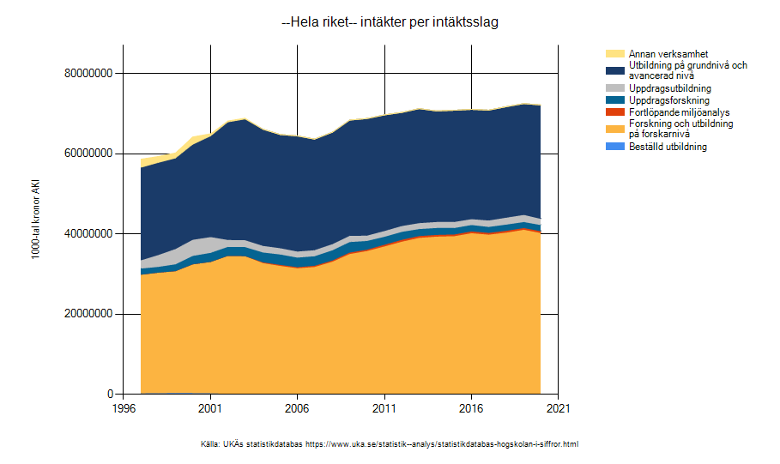
Vad är sektorns totala intäkter?
Belopp justerade för lönekostnadsindex AKI.
Källa: UKÄs statistikdatabas
https://www.uka.se/statistik--analys/statistikdatabas-hogskolan-i-siffror.html
Notes:
Intäkter = samhällets investeringar/kostnader
Diagrammet visar totala resurserna till sektorn, omräknat enligt lönekostnadsindexet AKI (eftersom löner dominerar kostnaderna).
Resurserna har ökat något sedan 1990-talet
Nivån 2018 skiljer sig obetydligt från nivån kring 2003.
Forskning och forskarutbildning har ökat mer än utbildning.

Slide 20
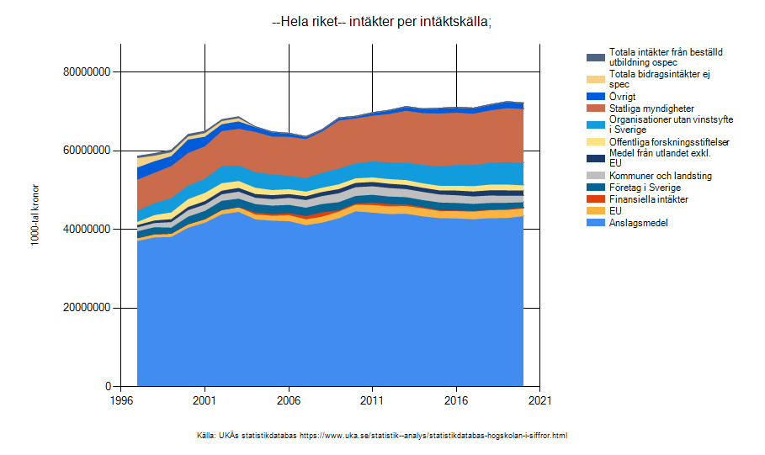
Vem finansierar? Intäkter per intäktskälla för sektorn.
Belopp justerade för lönekostnadsindex AKI.
Källa: UKÄs statistikdatabas
https://www.uka.se/statistik--analys/statistikdatabas-hogskolan-i-siffror.html
Notes:
De direkta anslagen från staten är den viktigaste intäktskällan.
Därefter följer de statliga forskningsråden/myndigheterna (VR, Forte, Formas, Vinnova, …)
Offentliga forskningsstiftelser (SSF, KKS, …)
Organisationer utan vinstsyfte har ökat (Cancerfonden, Enskilda utbildningsanordnare, Hjärt- och lungfonden, Riksbanken, KAW, …)
Andelen som kommer från statliga forskningsråden/myndigheterna har ökat
Anslagsmedel ökar något - ANDELEN anslagsmedel har MINSKAT

Slide 21
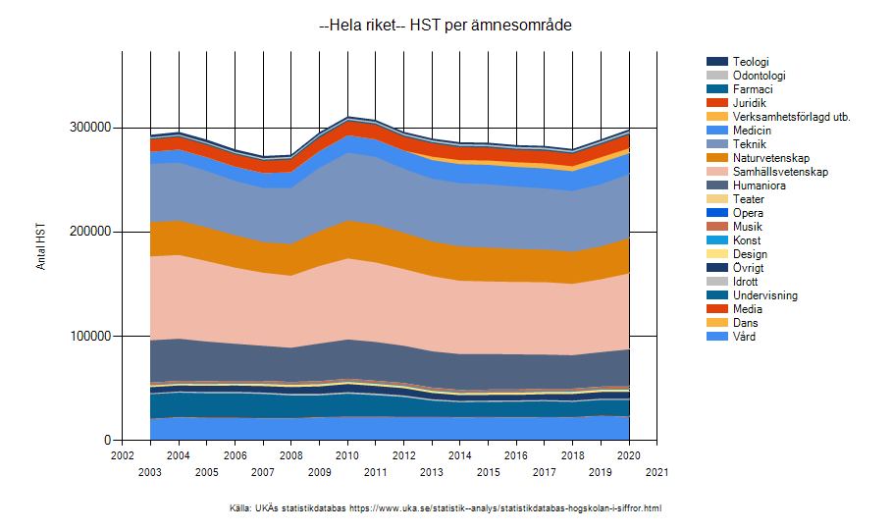
Hur många HST per ämnesområde?
Källa: UKÄs statistikdatabas
https://www.uka.se/statistik--analys/statistikdatabas-hogskolan-i-siffror.html
Notes:
Fördjupningsbild
- HST/Helåsrstudenter avräknade mot takbelopp

Slide 22
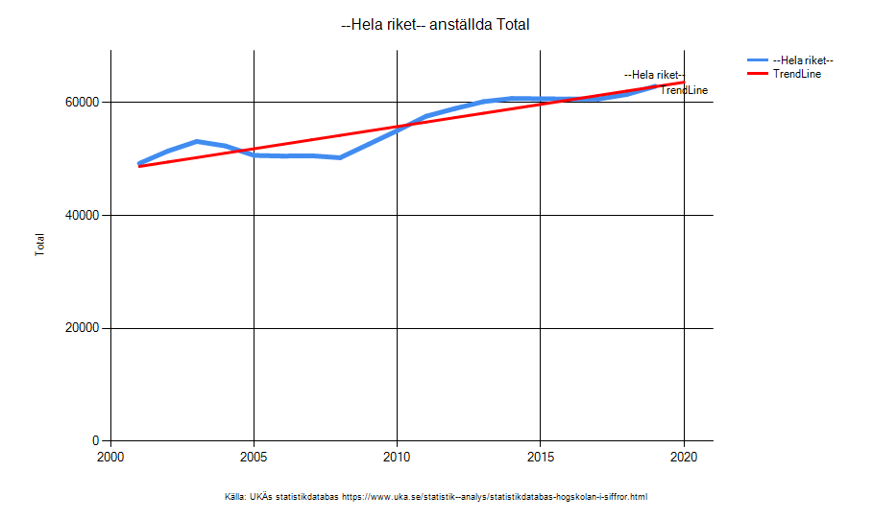
Hur många är anställda i sektorn?
Källa: UKÄs statistikdatabas
https://www.uka.se/statistik--analys/statistikdatabas-hogskolan-i-siffror.html
Notes:
Ökar något.
Stabil nivå sedan 2013 (blå kurva)

Slide 23
Observationer
Resurserna har ökat något sedan 1990-talet
Antalet anställda ökar på ungefär samma sätt
Andelen anslagsmedel har minskat under perioden, samtidigt som forskningsrådens andel ökat

Slide 24
Hur är effektiviteten i sektorn?
…examina per år, andel stödpersonal, kostnad publikationer.

Slide 25
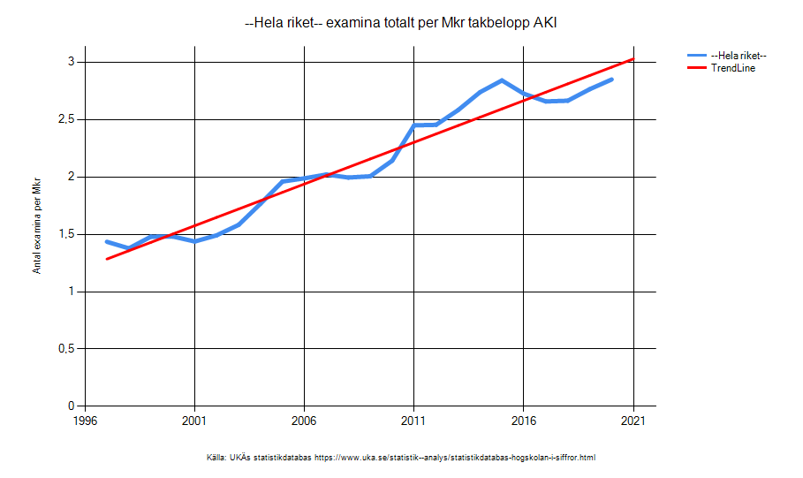
Hur många examina på grund och avancerad nivå per miljon kronor i takbelopp?
Belopp justerade för lönekostnadsindex AKI.
Källa: UKÄs statistikdatabas
https://www.uka.se/statistik--analys/statistikdatabas-hogskolan-i-siffror.html
Notes:
Kraftig ökning från 1998 till 2015.

Slide 26
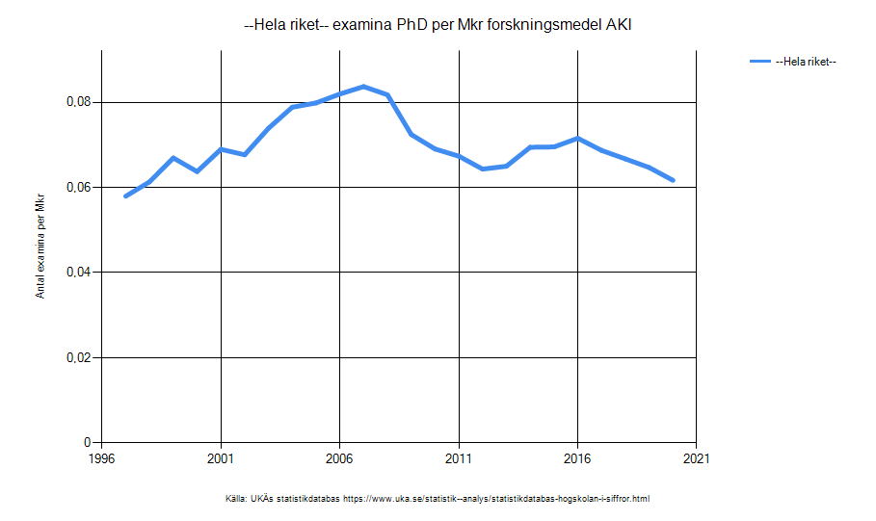
Hur många doktorsexamina per miljon forskningsmedel?
Belopp justerade för lönekostnadsindex AKI.
Källa: UKÄs statistikdatabas
https://www.uka.se/statistik--analys/statistikdatabas-hogskolan-i-siffror.html
Notes:
- Viss ökning men varierar

Slide 27
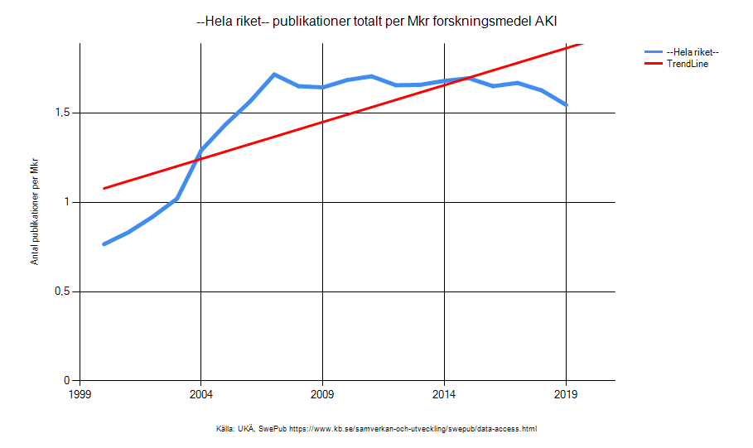
Hur många publikationer per miljon forskningsmedel?
Belopp justerade för lönekostnadsindex AKI.
Källa: SwePub
https://www.kb.se/samverkan-och-utveckling/swepub/data-access.html
Notes:
Kraftig ökning 2000 till 2007.
Avtagandet de sista två åren kan antas bero på eftersläpning i registrering

Slide 28
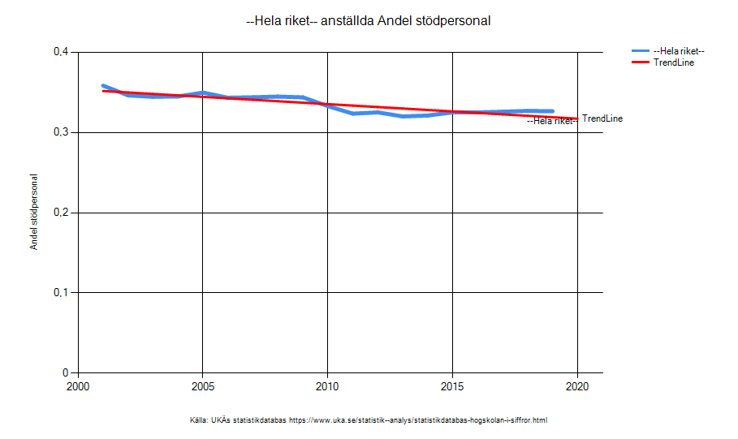
Hur stor andel stödpersonal?
Källa: UKÄs statistikdatabas
https://www.uka.se/statistik--analys/statistikdatabas-hogskolan-i-siffror.html
Notes:
Andel anställda som inte forskar eller undervisar.
Mer och mer pengar går INTE till stödpersonal.

Slide 29
Observationer / Frågeställningar
Tydlig produktivitetsökning inom utbildningsområdet
  Antalet examina ökar betydligt mer än ersättningen till utbildningområdet
Forskningsproduktivitet
  Forskarutbildning: oförändrad produktivitet (netto för perioden)
  Publikationer: kraftig ökning 2000 till 2007
Andelen stödpersonal minskar något
  Ökar produktiviteten inom detta område?
  Utförs uppgifterna av annan personal eller ökar digitaliseringen?
Notes:
Påverkas kvaliteten? Sektionen behöver kompletteras med citeringsmått.

Slide 30
Hur bidrar vi till arbetsmarknadens utveckling?
…studentflöden, mm.

Slide 31
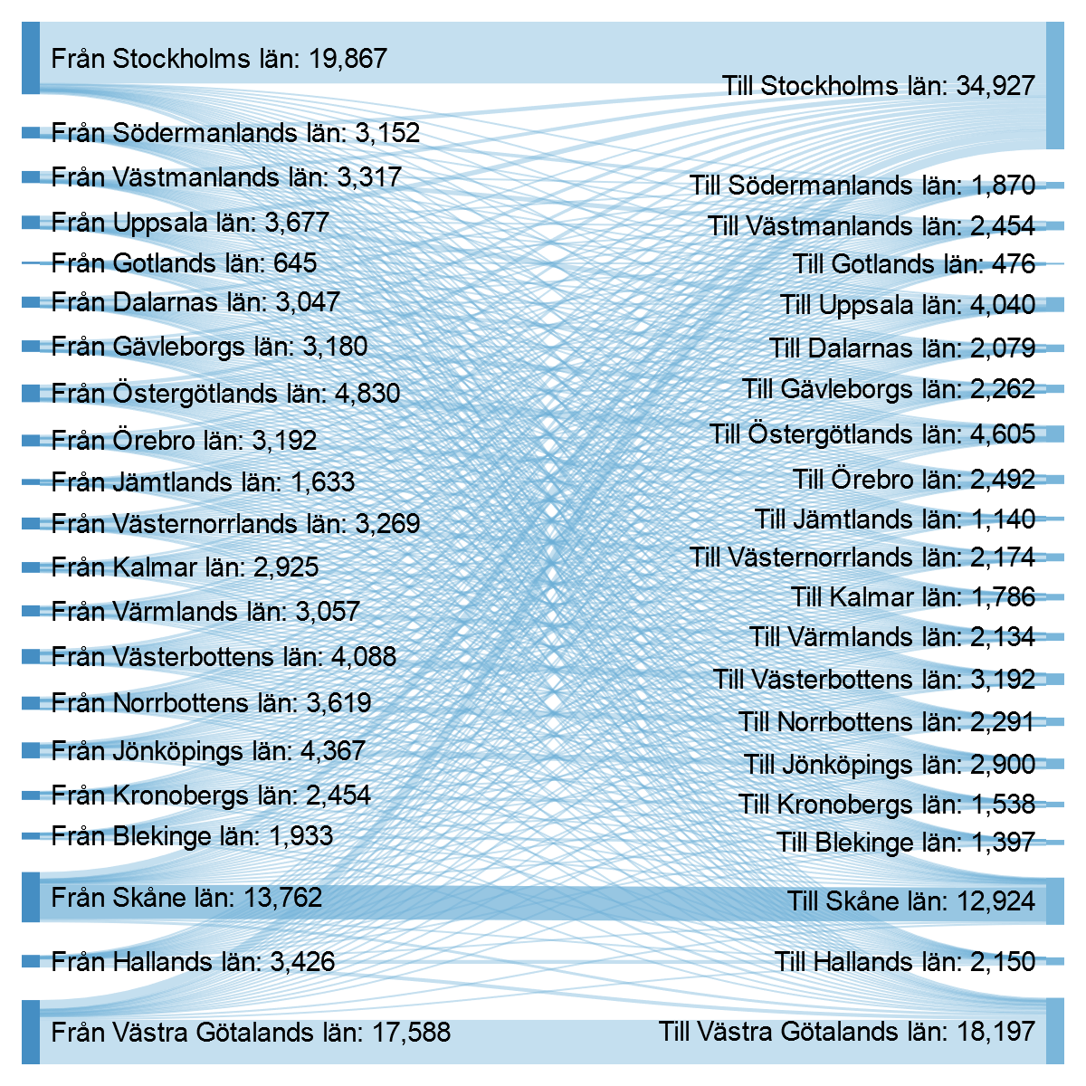
Var bodde studenterna före och efter studierna?
Bosatta innan studierna
Bosatta tre år efter studierna
Examensår 1996-1999
Källa: Bak- och framgrund (Ladok/SCB)
Notes:
Stockholm och Västra Götalands län importerar kompetens

Slide 32
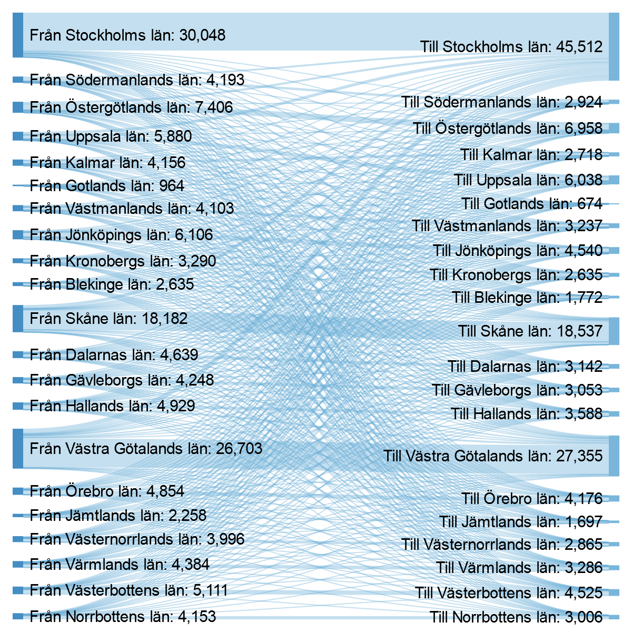
Var bodde studenterna före och efter studierna?
Bosatta innan studierna
Bosatta tre år efter studierna
Examensår 2011-2014
Källa: Bak- och framgrund (Ladok/SCB)
Notes:
- Stockholm, Västra Götalands OCH Skåne län importerar kompetens

Slide 33
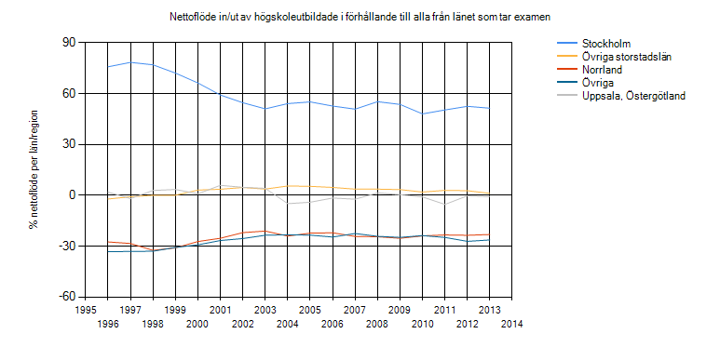
Hur ser in- och utflödet ut per region över tid?
Källa: UKÄs statistikdatabas
https://www.uka.se/statistik--analys/statistikdatabas-hogskolan-i-siffror.html
Notes:
Stockholm förblir en magnet för arbetskraften genom hela perioden, den enda regionen med ett signifikant nettoinflöde.
Stockholms dragningskraft avtar trendmässigt, vilket skulle kunna kopplas till bostadsmarknaden som starkt försvårar inflyttning. Övriga storstäder (Skåne och Västra Götaland), samt Uppsala/Linköping/Norrköping, går jämnt upp, med nettoflöde nära noll.
Resten av landet exporterar utbildad arbetskraft till Stockholm. Det är ingen skillnad mellan Norrland och skogslänen i södra Sverige.
Vilka är övriga storstäder?

Slide 34
Hur många tog examen vid lärosäte i ”egna” länet?
Andel av de som påbörjade 2010-2013 som tagit examen 2018
Notes:
Visar andel nybörjare från egna länet 2010-2013 som tagit examen 2018
Examina på alla nivåer

Slide 35
Notes:
Fördjupningsbild
Samma diagram fast för lärosäte
Visar andel nybörjare från egna länet 2010-2013 som tagit examen 2018
Examina på alla nivåer
(SLUs län är Uppsala)

Slide 36
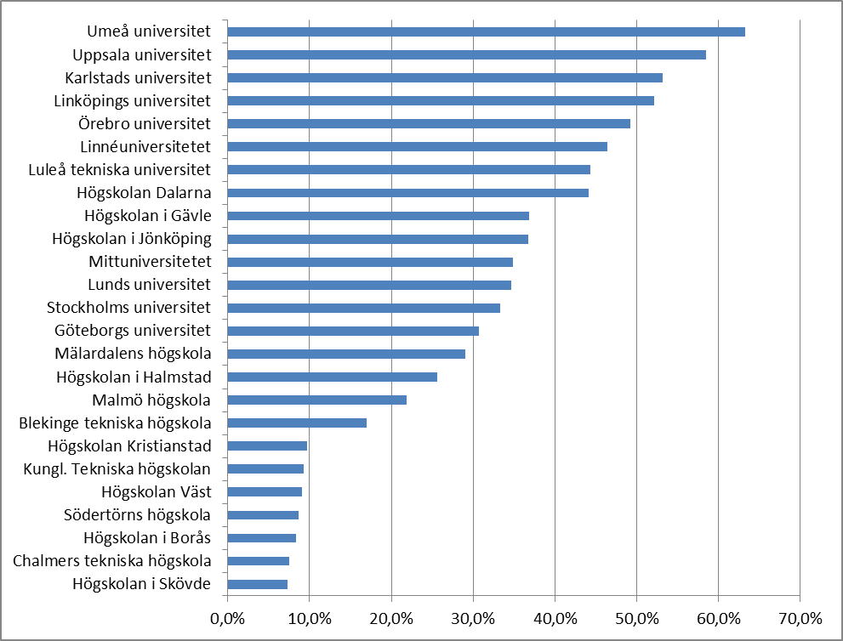
Hur rekryterar lärosätena på hemmaplan?
Vilken andel av alla nybörjare från ”egna” länet börjar vid lärosätet
Notes:
Fördjupningsbild

Slide 37
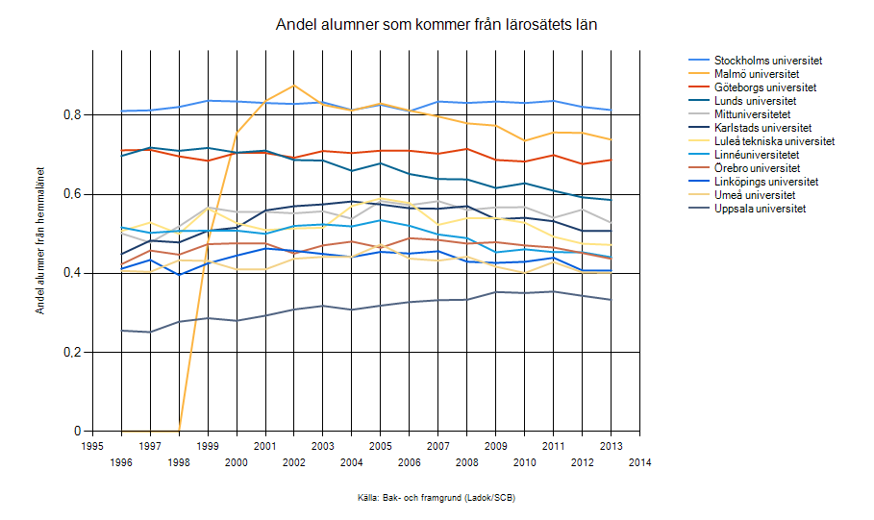
Universitet – hur många som tar examen kommer från egna länet
Notes:
Fördjupningsbild

Slide 38
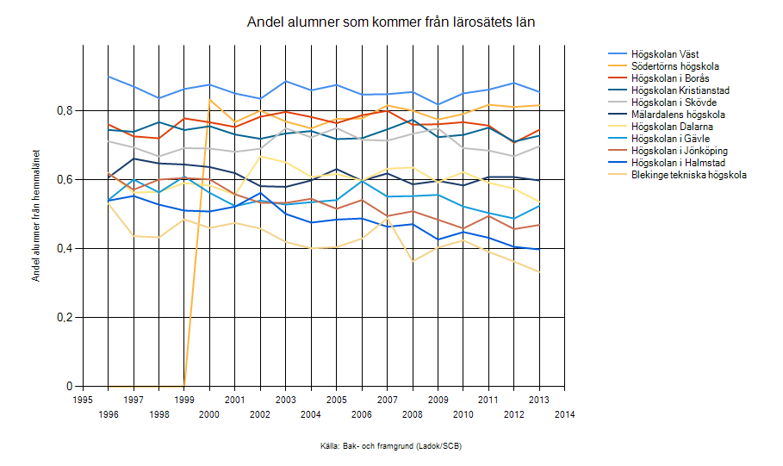
Högskolor med bredd – hur många som tar examen kommer från egna länet
Notes:
Fördjupningsbild

Slide 39
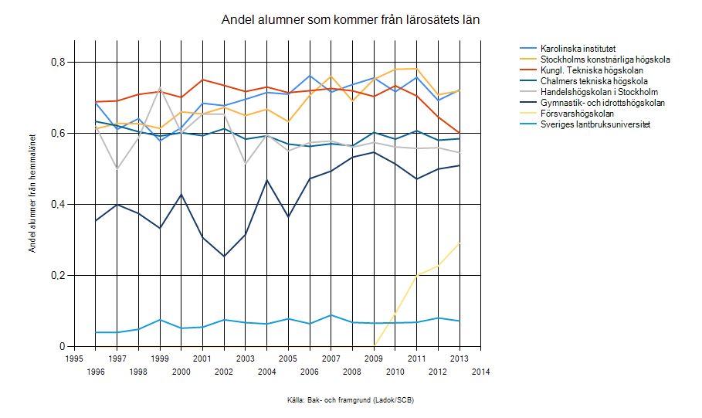
Fackhögskolor/fackuniversitet – hur många som tar examen kommer från egna länet
Notes:
Fördjupningsbild

Slide 40
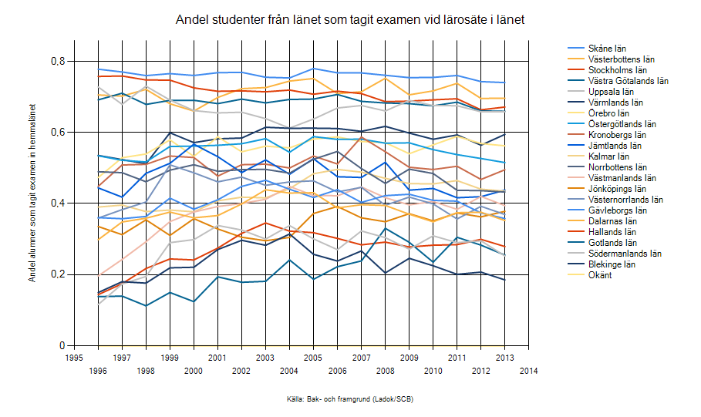
Andel studenter från länet som tagit examen vid lärosäte i länet
Notes:
Fördjupningsbild
Tidsserie på föregående diagram

Slide 41
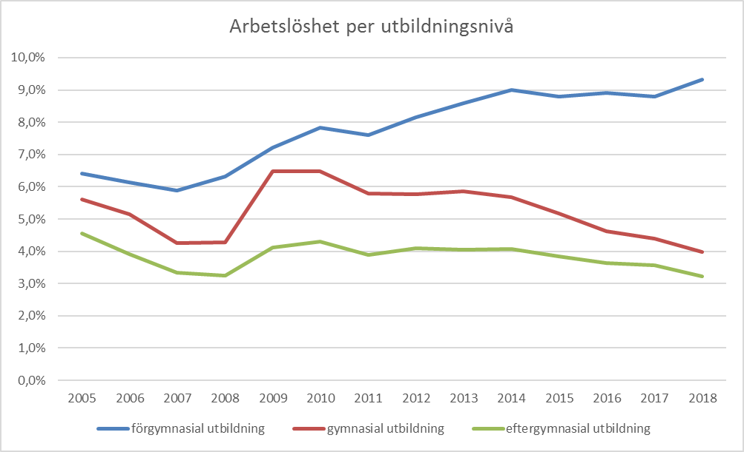
Arbetslöshet per utbildningsnivå
Källa: SCB
Notes:
Fördjupningsbild

Slide 42
Observationer
Flödesanalyser av hur studenter flyttar visar stora regionala skillnader
  Stockholmsområdet har ett starkt nettoinflöde av högskoleutbildade under perioden 1996-2013. Detta avtar dock något under perioden.
  Övriga storstadsregioner samt Uppsala/Linköping/Norrköping går ungefär +/-0
  Resten av landet exporterar utbildad arbetskraft
Lärosätena attraherar i varierande grad studenter från det "egna" länet
  Studenter från län med brett utbud av högre utbildning läser i högre grad vid lärosäte inom hemmalänet
  Lärosäten i Skåne, Västerbotten och Stockholm möter högst andel regionala studenter

Slide 43
Övriga analyser
…35+ studenter, sampubliceringsmönster, breddad rekrytering, andel kvinnor/män i utbidningar, civ.ing.inritningar, mm, mm

Slide 44
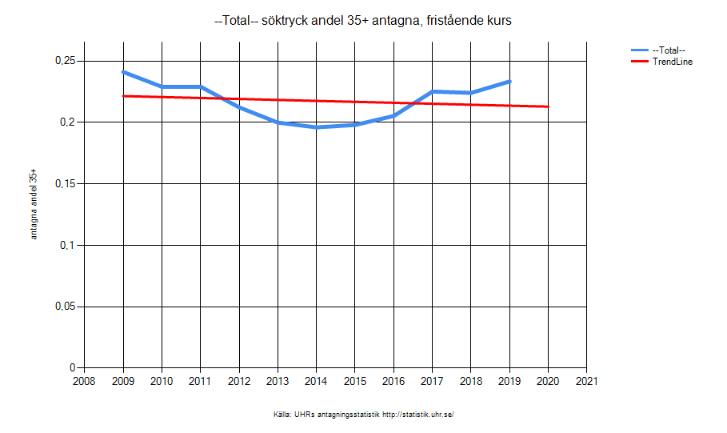
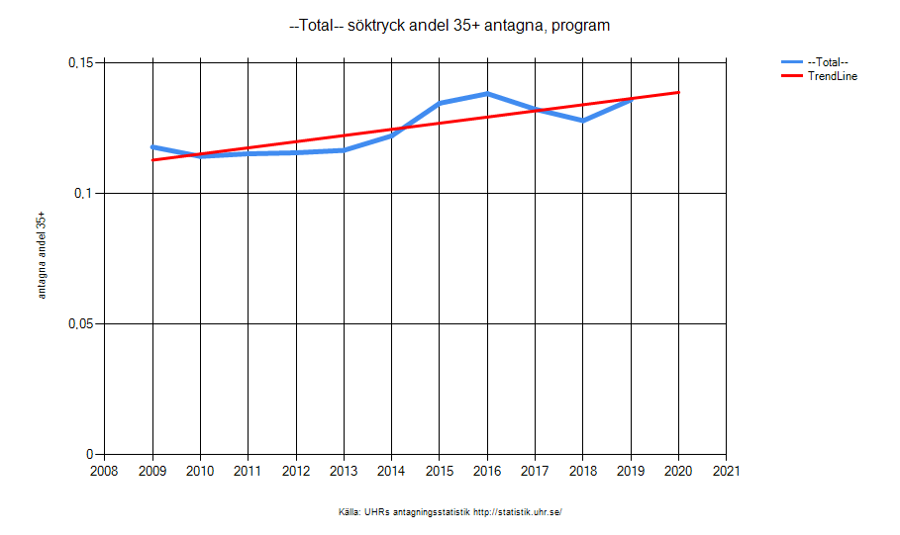
Andel 35+ studenter
Andel 35+, antagna fristående kurs
Andel 35+, programantagna
Notes:
Hur ligger det till med LLL? (0.10 = 10%)
Andelen 35+ ökar något bland programantagna
Andelen 35+ minskar trendmässigt bland antagna till fristående kurser
(35+ pga UKÄs indelning I åldersklassar – under är 25-34)

Slide 45
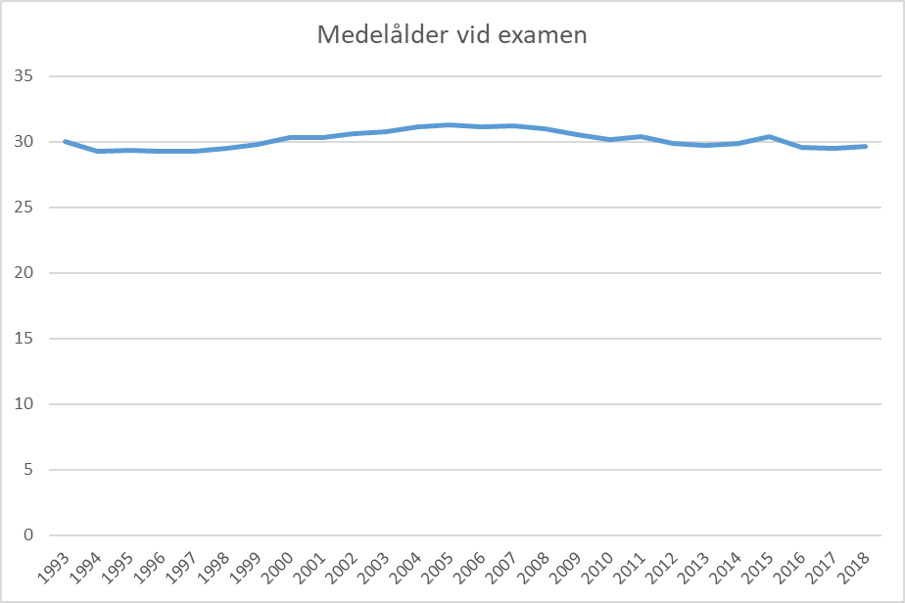
Medelålder vid examen
Källa: Bak- och framgrund (Ladok/SCB)
Notes:
- Stabilt!

Slide 46
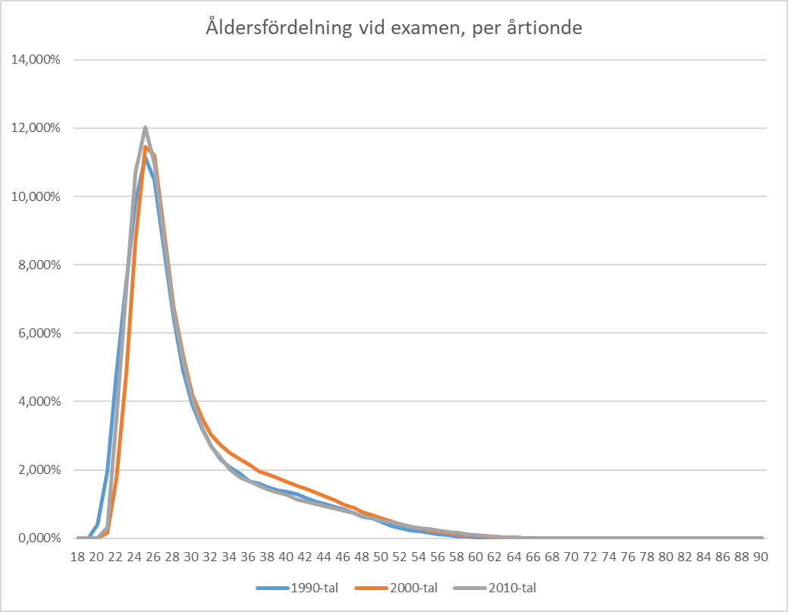
Åldersfördelning vid examen per årtionde
Källa: Bak- och framgrund (Ladok/SCB)
Notes:
- Små förändringar mellan decenier!

Slide 47
Publikationssamverkan 2010-2019
Datakälla: SWEPUB
Notes:
Data från alla lärosäten
Majoriteten är enbart intern samverkan
Andelen sampublikationer med utländskt lärosäte, flera svenska lärosäten och andra externa ökar
Ensamförfattare minskar något

Slide 48
Sampublicering per ämnesområde 2010-2019
Datakälla: SWEPUB

Slide 49
Publikationer 2010-2019 efter lärosätesgrupp
Datakälla: SWEPUB
Notes:
Utländskt lärosäte – mest bland högskolorna med bredd
Enbart intern samverkan – mest bland universiteten, mm, mm
LTU nytt, LiU gammalt

Slide 50
Sampubliceringsmönster per lärosäte 2010-2019
Datakälla: SWEPUB
Notes:
Fördjupningsbild

Slide 51
Breddat deltagande (kommande bilder)
Alla studenter oavsett bakgrund ska ha samma möjligheter att lyckas i högre utbildning.
Examensfrekvens som mått på hur lyckade studierna är
Statistik från databasen Bak- och Framgrund (SCB + Ladok).
Bakgrundsvariabler från SCB:
  Kön, med binär uppdelning man/kvinna (SCB tar inte upp icke-binära möjligheter).
  Svensk eller utländsk bakgrund:
    Utländsk: själv född utanför Sverige, eller med två utrikes födda föräldrar. Utbytesstudenter, betalstudenter och liknande finns dock inte med.
    Svensk: född i Sverige med minst en svenskfödd förälder.
  Föräldrars utbildningsnivå. SCB anger den högst utbildade förälderns utbildningsnivå på en skala med många steg. Dessa sammanförs till två nivåer:
    Hög: Minst en förälder har någon postgymnasial utbildning.
    Låg: Ingen förälder har satt sin fot på en högskola.
Programnybörjare 2005-2014
Examensår 2005-2018
Behöver inte vara samma examen som man antogs som nybörjare till
Notes:
Information inför kommande bilder
Ska jobbas in som talmanus

Slide 52
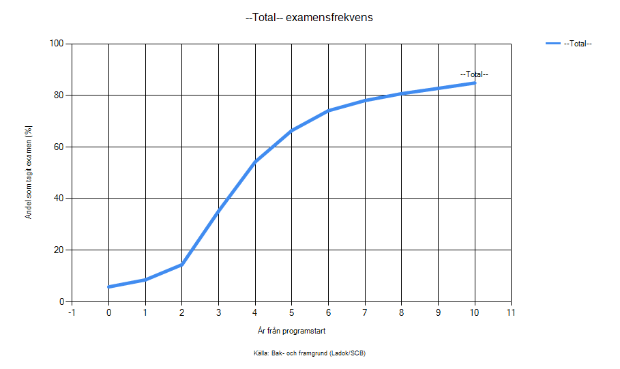
Examensfrekvens alla studenter
Notes:
Breddat deltagande
Andel som tagit ut examen efter 0 till 10 år
Hur lyckas man med 0? Finns 1-åriga program, finns de som har nästa allt klart från fristående kurs, finns de som går från ett program till ett annat

Slide 53
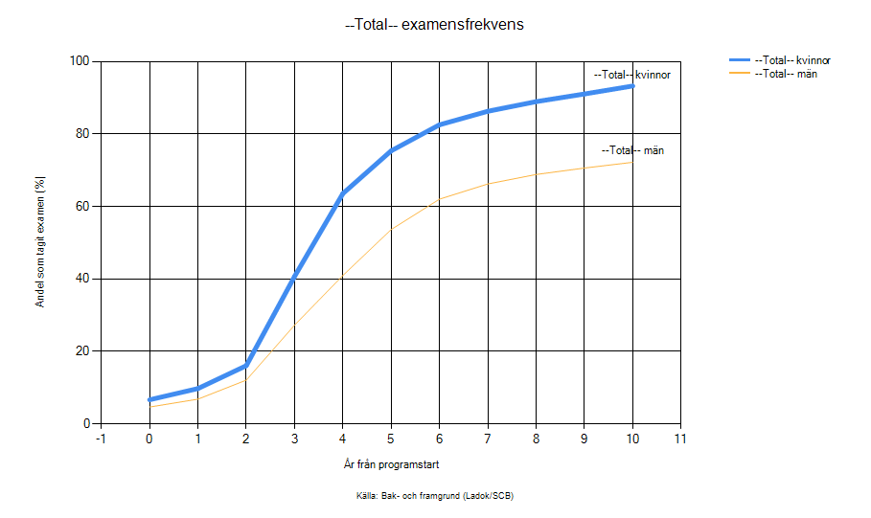
Examensfrekvens: Kvinnor kontra män
Notes:
- Legitimationsyrken påverkar

Slide 54
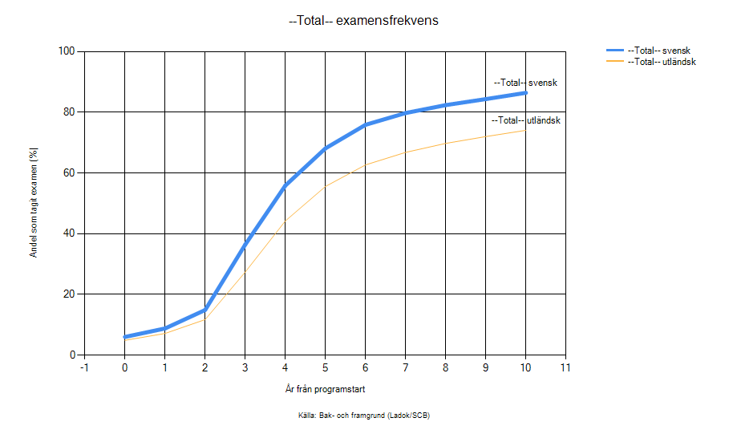
Examensfrekvens: Svensk kontra utländsk bakgrund
Notes:
Utlandsfödd eller två utlandsfödda föräldrar
Inresande gäststudenter är ej inkluderade

Slide 55
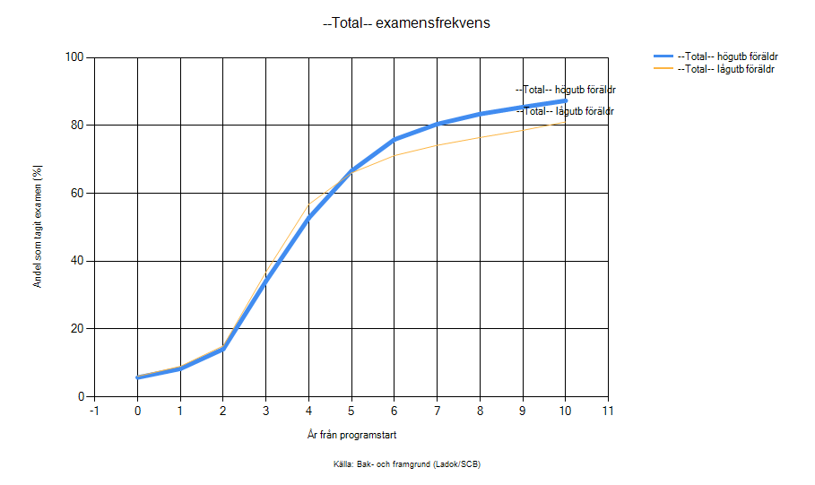
Examensfrekvens: Hög- kontra lågutbildade föräldrar
Notes:
- Högbildade föräldrar = någon har någon högskolestudie, dvs förälder bekant med högskolestystemet

Slide 56
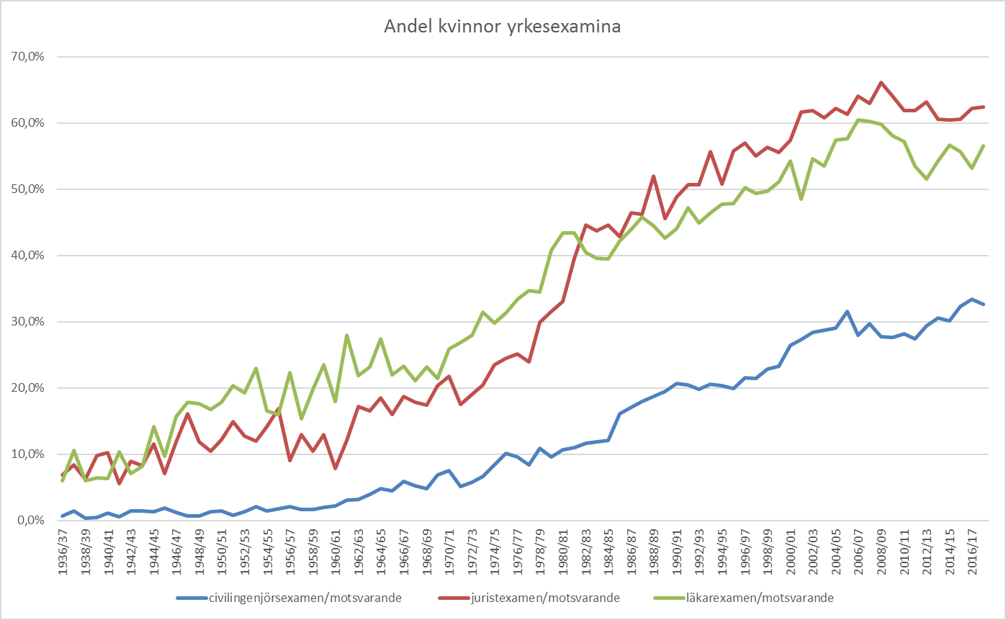
Andel kvinnor civ.ing, jurist och läkare
Källa: SCB
Notes:
“/motsvarande” stod I källan
Jurist och läkare har bytt benämning
Civ.ing. Inkluderar också snarlika utbildningar, tex arkitekt.

Slide 57
Källa: UKÄs statistikdatabas
Notes:
- Ökar!

Slide 58
År: | 1996 | 1997 | 1998 | 1999 | 2000 | 2001 | 2002 | 2003 | 2004 | 2005 | 2006 | 2007 | 2008 | 2009 | 2010 | 2011 | 2012 | 2013 | 2014 | 2015 | 2016 | 2017
Civilingenjörsexamina, teknisk fysik | 5 | 6 | 6 | 7 | 7 | 6 | 6 | 6 | 7 | 7 | 8 | 7 | 7 | 7 | 9 | 7 | 8 | 8 | 8 | 8 | 7 | 8
Civilingenjörsexamina, maskinteknik | 4 | 5 | 5 | 5 | 5 | 5 | 5 | 5 | 7 | 7 | 7 | 7 | 7 | 8 | 7 | 8 | 8 | 8 | 8 | 8 | 8 | 8
Civilingenjörsexamina, datateknik | 4 | 5 | 5 | 5 | 5 | 5 | 5 | 6 | 7 | 7 | 7 | 7 | 7 | 7 | 6 | 7 | 7 | 8 | 8 | 9 | 8 | 8
Civilingenjörsexamina, industriell ekonomi | 3 | 4 | 4 | 4 | 4 | 4 | 5 | 5 | 5 | 5 | 5 | 5 | 6 | 7 | 7 | 7 | 7 | 8 | 9 | 10 | 10 | 10
Civilingenjörsexamina, kemiteknik | 3 | 3 | 4 | 4 | 4 | 5 | 6 | 6 | 7 | 7 | 7 | 7 | 7 | 7 | 7 | 6 | 6 | 7 | 6 | 6 | 7 | 6
Civilingenjörsexamina, elektroteknik | 3 | 4 | 4 | 5 | 5 | 4 | 4 | 5 | 5 | 5 | 5 | 6 | 6 | 6 | 7 | 7 | 8 | 6 | 8 | 7 | 5 | 5
Civilingenjörsexamina, informationsteknologi | 0 | 0 | 0 | 1 | 2 | 2 | 2 | 2 | 3 | 7 | 7 | 7 | 7 | 7 | 7 | 7 | 6 | 5 | 5 | 6 | 5 | 5
Civilingenjörsexamina, väg- och vattenbyggnad | 3 | 4 | 4 | 4 | 4 | 4 | 4 | 4 | 4 | 4 | 4 | 4 | 4 | 4 | 4 | 4 | 4 | 4 | 4 | 4 | 4 | 4
Civilingenjörsexamina, bioteknik | 0 | 0 | 0 | 0 | 1 | 1 | 1 | 2 | 2 | 3 | 4 | 5 | 5 | 5 | 5 | 5 | 5 | 5 | 5 | 5 | 4 | 4
Civilingenjörsexamina, teknisk design | 0 | 0 | 0 | 0 | 0 | 0 | 0 | 0 | 1 | 1 | 1 | 1 | 2 | 4 | 4 | 4 | 5 | 5 | 5 | 5 | 5 | 6
Civilingenjörsexamina, materialteknik | 1 | 1 | 3 | 2 | 2 | 2 | 2 | 2 | 2 | 2 | 3 | 3 | 3 | 3 | 3 | 3 | 2 | 3 | 1 | 3 | 1 | 1
Civilingenjörsexamina, lantmäteri | 2 | 2 | 2 | 2 | 2 | 2 | 2 | 2 | 2 | 2 | 2 | 2 | 2 | 2 | 2 | 2 | 2 | 2 | 2 | 2 | 2 | 2
Civilingenjörsexamina, energiteknik | 0 | 0 | 0 | 0 | 0 | 0 | 0 | 1 | 1 | 2 | 3 | 2 | 3 | 3 | 3 | 2 | 3 | 4 | 4 | 4 | 4 | 4
Civilingenjörsexamina, medieteknik | 0 | 0 | 0 | 0 | 0 | 0 | 1 | 2 | 2 | 3 | 3 | 3 | 3 | 3 | 3 | 3 | 3 | 3 | 2 | 3 | 2 | 2
Civilingenjörsexamina, samhällsbyggnadsteknik | 0 | 1 | 1 | 1 | 1 | 1 | 1 | 1 | 1 | 1 | 1 | 3 | 3 | 3 | 3 | 3 | 3 | 3 | 2 | 3 | 2 | 2
Civilingenjörsexamina, teknisk biologi | 0 | 0 | 0 | 2 | 2 | 2 | 2 | 2 | 2 | 2 | 2 | 2 | 2 | 2 | 2 | 2 | 2 | 1 | 1 | 1 | 1 | 1
Civilingenjörsexamina, teknisk fysik/elektroteknik | 1 | 1 | 1 | 1 | 1 | 1 | 1 | 1 | 1 | 1 | 1 | 1 | 1 | 1 | 1 | 2 | 2 | 2 | 2 | 2 | 2 | 2
Civilingenjörsexamina, automatiseringsteknik | 0 | 0 | 0 | 1 | 1 | 1 | 1 | 1 | 1 | 1 | 1 | 1 | 1 | 2 | 2 | 2 | 2 | 1 | 2 | 1 | 1 | 1
Civilingenjörsexamina, miljö- och vattenteknik | 0 | 0 | 1 | 1 | 1 | 1 | 1 | 1 | 1 | 1 | 1 | 1 | 1 | 1 | 1 | 3 | 2 | 1 | 1 | 1 | 1 | 1
Civilingenjörsexamina, farkostteknik | 1 | 1 | 1 | 1 | 1 | 1 | 1 | 1 | 1 | 1 | 1 | 1 | 1 | 1 | 1 | 1 | 1 | 1 | 1 | 1 | 1 | 1
Civilingenjörsexamina, molekylär bioteknik | 1 | 1 | 1 | 1 | 1 | 1 | 1 | 1 | 1 | 1 | 1 | 1 | 1 | 1 | 1 | 1 | 1 | 1 | 1 | 1 | 1 | 1
Civilingenjörsexamina, teknisk datavetenskap | 1 | 1 | 1 | 1 | 1 | 1 | 1 | 1 | 1 | 1 | 1 | 1 | 1 | 1 | 1 | 1 | 1 | 1 | 1 | 1 | 1 | 1
Civilingenjörsexamina, materialvetenskap | 0 | 1 | 1 | 1 | 1 | 1 | 1 | 1 | 1 | 1 | 1 | 1 | 1 | 1 | 1 | 1 | 1 | 1 | 1 | 1 | 1 | 1
Civilingenjörsexamina, teknisk naturvetenskap/kemi | 1 | 1 | 1 | 1 | 1 | 1 | 1 | 1 | 1 | 1 | 1 | 1 | 1 | 1 | 1 | 1 | 1 | 1 | 1 | 1 | 1 | 0
Civilingenjörsexamina, teknisk matematik | 0 | 0 | 0 | 0 | 0 | 0 | 0 | 0 | 0 | 1 | 1 | 1 | 2 | 1 | 1 | 1 | 2 | 2 | 2 | 2 | 2 | 2
Civilingenjörsexamina, energi- och miljöteknik | 0 | 0 | 0 | 0 | 0 | 0 | 0 | 0 | 0 | 0 | 2 | 1 | 1 | 0 | 1 | 1 | 1 | 1 | 2 | 3 | 3 | 3
Civilingenjörsexamina, riskhantering | 0 | 0 | 0 | 0 | 0 | 0 | 1 | 1 | 1 | 1 | 1 | 1 | 2 | 1 | 2 | 2 | 1 | 1 | 1 | 1 | 1 | 1
Civilingenjörsexamina, industriell arbetsmiljö | 0 | 1 | 1 | 1 | 1 | 1 | 1 | 1 | 1 | 1 | 1 | 1 | 1 | 1 | 1 | 1 | 1 | 1 | 1 | 1 | 0 | 0
Civilingenjörsexamina, kommunikations/transportsys | 0 | 0 | 0 | 0 | 0 | 1 | 1 | 1 | 1 | 1 | 1 | 1 | 1 | 1 | 1 | 1 | 1 | 2 | 1 | 1 | 1 | 1
Civilingenjörsexamina, rymdteknik | 0 | 0 | 0 | 0 | 0 | 0 | 1 | 1 | 1 | 1 | 1 | 1 | 1 | 1 | 1 | 1 | 2 | 1 | 1 | 1 | 1 | 1
Civilingenjörsexamina, ekosystemteknik | 0 | 0 | 0 | 0 | 0 | 0 | 1 | 1 | 1 | 1 | 1 | 1 | 1 | 1 | 1 | 1 | 1 | 1 | 1 | 1 | 1 | 1
Civilingenjörsexamina, elektronikdesign | 0 | 0 | 0 | 0 | 0 | 0 | 1 | 1 | 1 | 1 | 1 | 1 | 1 | 1 | 1 | 1 | 1 | 1 | 1 | 1 | 1 | 1
Civilingenjörsexamina, arkitektur | 0 | 0 | 0 | 0 | 0 | 0 | 0 | 0 | 0 | 0 | 0 | 0 | 0 | 1 | 1 | 1 | 2 | 2 | 2 | 2 | 2 | 2
Civilingenjörsexamina, interaktion och design | 0 | 0 | 0 | 0 | 0 | 0 | 0 | 0 | 1 | 1 | 1 | 1 | 1 | 1 | 1 | 1 | 1 | 1 | 1 | 1 | 1 | 1
Civilingenjörsexamina, system i teknik/samhälle | 0 | 0 | 0 | 0 | 0 | 0 | 0 | 0 | 0 | 1 | 1 | 1 | 1 | 1 | 1 | 1 | 1 | 1 | 1 | 1 | 1 | 1
Civilingenjörsexamina, teknisk nanovetenskap | 0 | 0 | 0 | 0 | 0 | 0 | 0 | 0 | 0 | 0 | 0 | 1 | 1 | 1 | 2 | 2 | 1 | 1 | 1 | 1 | 1 | 1
Civilingenjörsexamina, medicinsk teknik | 0 | 0 | 0 | 0 | 0 | 0 | 0 | 0 | 0 | 0 | 0 | 0 | 0 | 0 | 0 | 0 | 1 | 1 | 1 | 3 | 3 | 3
Civilingenjörsexamina, mikroelektronik | 0 | 0 | 0 | 0 | 0 | 0 | 0 | 0 | 0 | 0 | 1 | 1 | 1 | 1 | 1 | 1 | 1 | 1 | 1 | 1 | 1 | 1
Civilingenjörsexamina, kemisk biologi | 0 | 0 | 0 | 0 | 0 | 0 | 0 | 0 | 0 | 0 | 0 | 1 | 1 | 1 | 1 | 1 | 1 | 1 | 1 | 1 | 1 | 1
Civilingenjörsexamina, geoteknologi/geovetenskap | 0 | 1 | 1 | 1 | 1 | 1 | 0 | 0 | 1 | 0 | 1 | 1 | 1 | 0 | 1 | 1 | 0 | 0 | 0 | 0 | 0 | 0
Civilingenjörsexamina, civilingenjör/lärare | 0 | 0 | 0 | 0 | 0 | 0 | 0 | 0 | 0 | 0 | 0 | 0 | 1 | 1 | 1 | 1 | 1 | 1 | 1 | 1 | 1 | 1
Civilingenjörsexamina, kemiteknik med fysik | 0 | 0 | 0 | 0 | 0 | 0 | 0 | 0 | 0 | 0 | 0 | 0 | 1 | 1 | 1 | 1 | 1 | 1 | 1 | 1 | 1 | 1
Civilingenjörsexamina, materialdesign | 0 | 0 | 0 | 0 | 0 | 0 | 0 | 0 | 0 | 0 | 0 | 0 | 1 | 1 | 1 | 1 | 1 | 1 | 1 | 1 | 1 | 1
Civilingenjörsexamina, träteknik | 0 | 0 | 0 | 0 | 0 | 0 | 0 | 0 | 1 | 1 | 1 | 1 | 1 | 1 | 1 | 1 | 1 | 0 | 1 | 0 | 0 | 0
Civilingenjörsexamina, systemteknik | 0 | 0 | 0 | 0 | 0 | 0 | 0 | 0 | 0 | 0 | 1 | 1 | 1 | 0 | 1 | 1 | 0 | 0 | 1 | 1 | 1 | 0
Civilingenjörsexamina, naturresursteknik | 0 | 0 | 0 | 0 | 0 | 0 | 0 | 0 | 0 | 0 | 0 | 0 | 0 | 0 | 0 | 1 | 1 | 1 | 1 | 1 | 1 | 1
Civilingenjörsexamina, brandteknik | 0 | 0 | 0 | 0 | 0 | 0 | 0 | 0 | 0 | 0 | 0 | 0 | 0 | 0 | 0 | 0 | 1 | 1 | 1 | 1 | 1 | 1
Civilingenjörsexamina, robotik/robotteknik | 0 | 0 | 0 | 0 | 0 | 0 | 0 | 0 | 0 | 0 | 0 | 0 | 0 | 0 | 0 | 0 | 1 | 1 | 1 | 1 | 1 | 1
Civilingenjörsexamina, kemiteknisk design | 0 | 0 | 0 | 0 | 0 | 0 | 0 | 0 | 0 | 0 | 0 | 0 | 0 | 0 | 1 | 1 | 1 | 1 | 0 | 1 | 0 | 0
Civilingenjörsexamina, spel- och programvaruteknik | 0 | 0 | 0 | 0 | 0 | 0 | 0 | 0 | 0 | 0 | 0 | 0 | 0 | 0 | 0 | 0 | 0 | 0 | 1 | 1 | 1 | 1
Civilingenjörsexamina, industriell kemi | 0 | 1 | 1 | 1 | 1 | 0 | 0 | 0 | 0 | 0 | 0 | 0 | 0 | 0 | 0 | 0 | 0 | 0 | 0 | 0 | 0 | 0
Civilingenjörsexamina, materialfysik | 1 | 1 | 1 | 1 | 0 | 0 | 0 | 0 | 0 | 0 | 0 | 0 | 0 | 0 | 0 | 0 | 0 | 0 | 0 | 0 | 0 | 0
Civilingenjörsexamina, programvaruteknik | 0 | 0 | 0 | 0 | 0 | 0 | 0 | 0 | 0 | 0 | 0 | 0 | 0 | 0 | 1 | 0 | 0 | 0 | 0 | 1 | 0 | 0
Källa: UKÄs statistikdatabas
Notes:
Fördjupningsbild

Slide 59
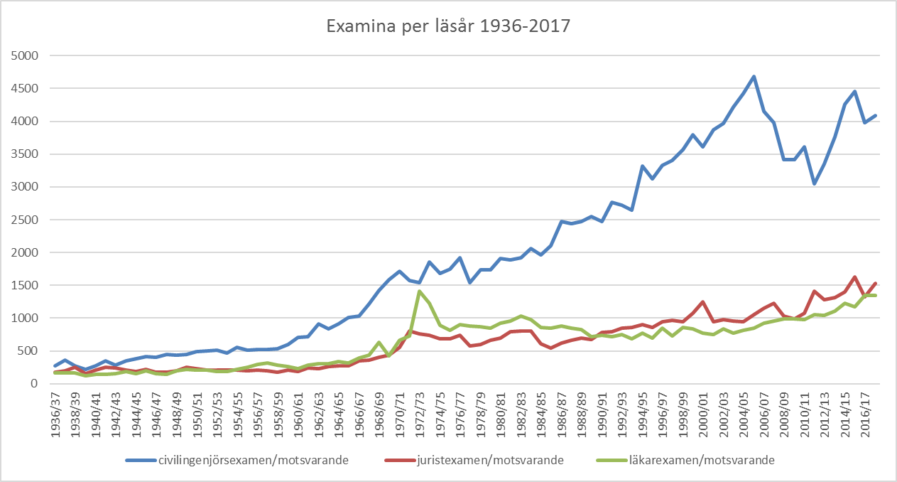
Examina per läsår 1936-2017
Källa: SCB
Notes:
- Ökar!

Slide 60
Sveriges universitets- och
högskoleförbund
The Association of
Swedish Higher Education Institutions

